Slide 1
Hatalmi átrendeződés Európában a XVIII. században

Slide 2
A felvilágosult abszolutizmus
(A nagyhatalmi politika ára)
Nagyhatalmi szerep - Abszolút állam:
   Alkotmányos monarchia (Anglia + gyarmatok)
  Abszolút monarchia (Fr.o. + merkantilizmus)
A periféria országai ⇒ kísérlet a felzárkózásra
}
A teherbíró képesség a cél

Slide 3
A felvilágosult abszolutizmus
XVIII. század eleje – hatalmi változás
⇓
 Spanyolország, Svédország ∅
 Franciaország hegemóniája megtörik, Anglia tartja pozícióit
 Megerősödik: Oroszo., Poroszo., Habsburg Birodalom
⇓
Nagyhatalmi szerepet csak erős állammal lehet csak folytatni
⇓
Gazdaságilag elmaradt Nyugat-Európához képest
⇓
Abszolút monarchiák ⇒ a felvilágosodás segítségül „hívása”
⇓
A felvilágosult abszolutizmus megjelenése

Slide 4
A széttagolt Németország
1648, Westfáliai béke ⇒ Németország földrajzi fogalom
 Ausztria, Poroszország, Bajorország, Szászország
 széttagoltság, 300 apró állam
⇓
Többen is érdekeltek: Franciao., Anglia, és a kis német államok
Újjáépítés, abszolút hatalom kiép. ⇒ rengeteg pénzbe kerül
 Minta a „Napkirály” ⇒ „abszolút fejedelmecskék”
⇓
Fejedelmi merkantilizmus ⇒ kameralizmus (vámhatár ⇑)
 XVIII. század második fele
 megjelenik a felvilágosult abszolutizmus
NRCs - 2 állam emelkedett ki (új nagyhatalmak)
 
Poroszország Ausztria

Slide 5
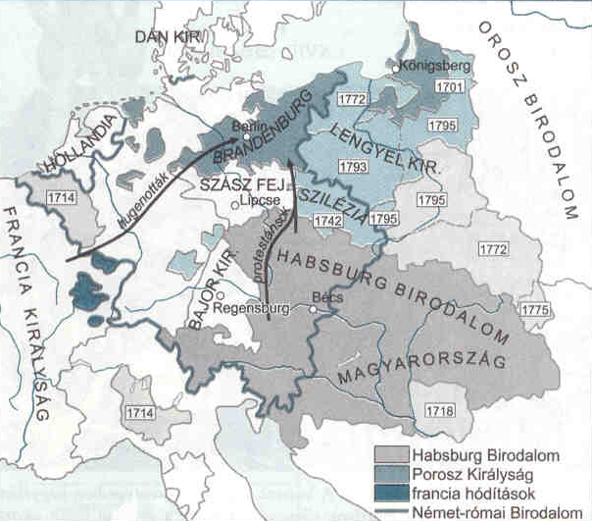
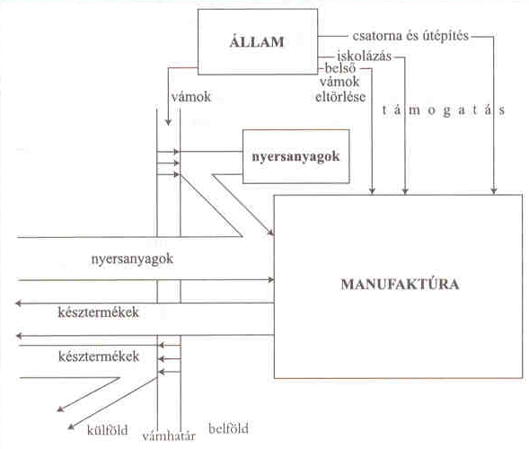
Német államok a XVIII. században
Merkantilizmus -kameralizmus

Slide 6
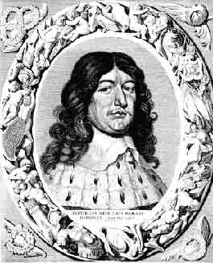

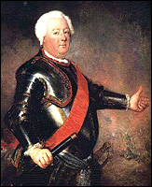
Poroszország felemelkedése
Brandenburgi Válfej., Porosz Hg., rajnai ter.
 jó mg., ipari és kereskedelmi lehetőségek
I. Frigyes (1688-1713)
1701 új Königsberg (∅ NRCs terület)
   katona és rendőrállam megteremtője
   gyalogság, huszárság (magyarok)
   nemesek adóztatása
   kultúra felkarolása egyetem, akadémia árvaház
I. Frigyes Vilmos [1713-1740 (a katonakirály)]
 általános tankötelezettség
 protestánsok befogadása
 manufaktúrák, mg. fejlesztése
 jólét, kincstár tele
I. Frigyes
I. Frigyes Vilmos

Slide 7
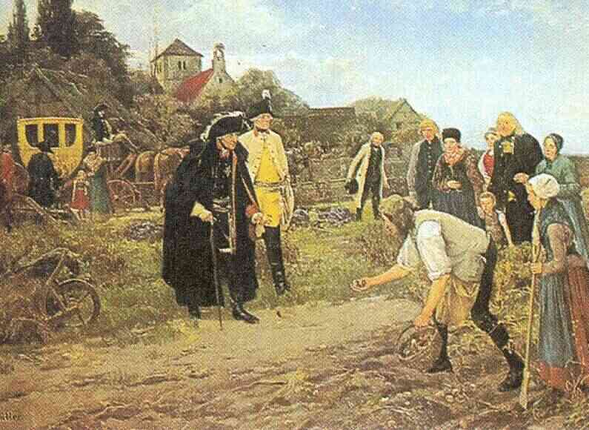
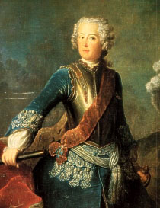
Felvilágosult absz. Poroszországban
II. Frigyes ⇒ felvilágosult elvek
⇓
az állam érdekei, (az államrezon)
   angliai tanulmányút
   Manufaktúra alapítás
   Parasztság védelme
   vallásszabadság (Katolikus)
   Igazságszolgáltatás javítása
   utak, csatornák építése
A felv. elvek mellett nem változott a társadalom
 földbirtokos réteg (junkerek)
     Hatalma támaszai
     Hadseregben privilégiumot élveztek
 polgárság földbirtok szerzése ∅
II. Frigyes
II. Frigyes

Slide 8
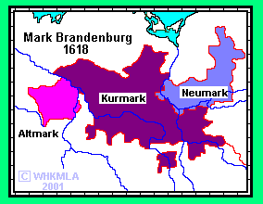

Slide 9
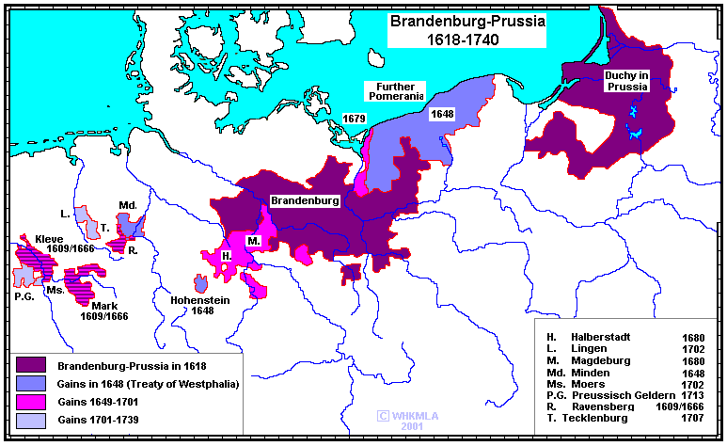

Slide 10
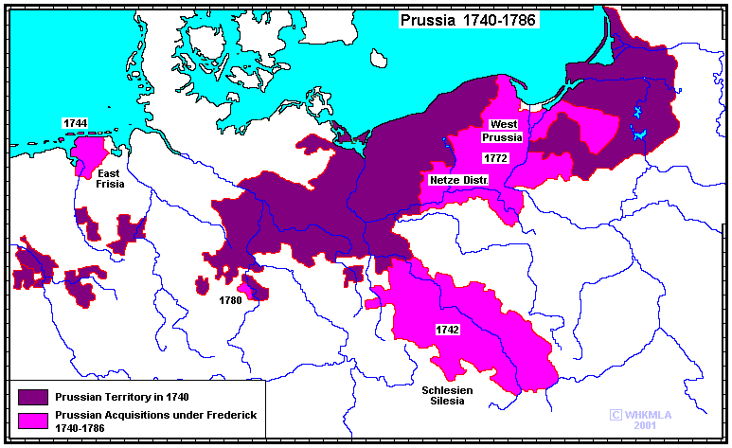

Slide 11
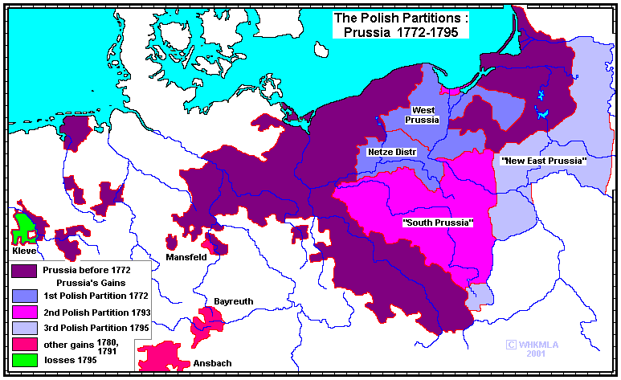

Slide 12
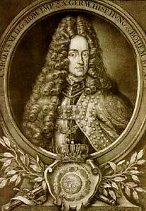
A Habsburg Birodalom
Az osztrák Habsburgok felemelkedése
 súlypont áthelyeződés (Duna-medence)
 nagykiterjedésű, de sok nyelvű és szokású
⇓
Nincs egység
   Lajtán-túl: abszolutizmus (cseh és osztrák örökös tart.)
   Lajtán-innen: szatmári béke ⇒ rendi dualizmus
III. Károly † ⇒ Osztrák örökösödési háború (1740-1748)
⇓
megmutatkozik gyengesége, Szilézia elvesztése
Egységesítés és fejlesztés
   III. Károly ⇒ kameralizmus (német merkantilizmus)
   Mária Terézia ⇒ Felvilágosult abszolutizmus jelentkezése
III. Károly

Slide 13
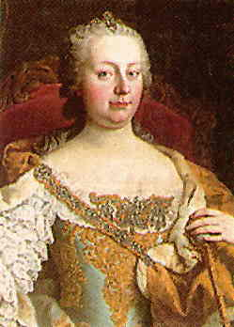
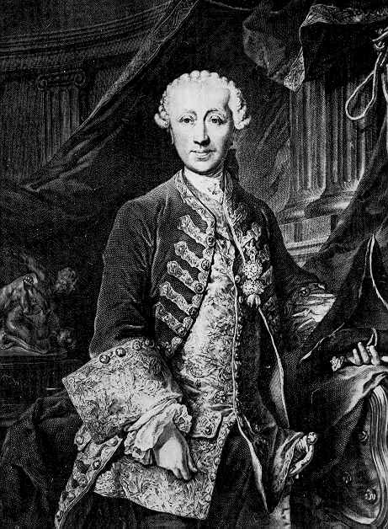
Felvilágosult abszolutizmus a Habsburg Birodalomban
A francia felvilágosodás szelleme,
de a cél, egy centralizált birodalom
⇓
államtanács létrehozása (1761)
    tisztségviselők (Kaunitz, Van Swieten)
 intézkedések
 1754 kettős vámrendeletet
 1767 Urbárium
 1777 Ratio Educationist
     Nemesség, papság adóztatása
     Állandó hadsereg
     Állami manufaktúrák
Anton von Kaunitz

Slide 14
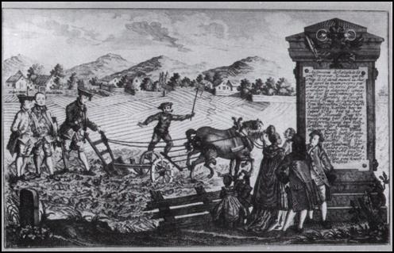
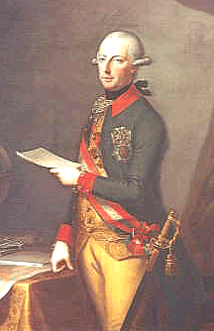
… és II. József alatt
II. József rendszere a jozefinizmus
 „az állam első szolgája”
     ésszerű,
     egységes kormányzás
     az egyház előjogainak
    szűkítése
     merkantilista jellegű gazdaságpolitika
     a nép jólétének szem előtt tartása
     szociális és egészségügyi reformok
     az adózó jobbágyok megvédése a földesúri túlkapásokkal szemben

Slide 15
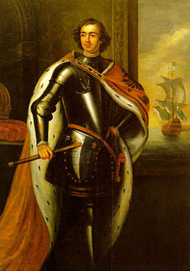
Oroszország hasonlóságok és különbségek
 
Örökös jobbágyság keleti kereszténység
Mg. meghatározó szerepe Bizánci, majd tatár hatások
csonka társadalom
       polgárság
       köznemesség
       rendiség hiánya
       a cári hatalom
      despotikus vonása
Modernizáció - felülről a cárok irányításával
 I. (Nagy) Péter, erőszakos eszközök
 belpolitika: hatalom megerősítése
    ⇓
    modernizáció (nyugati szakemberek)
 külpolitika: hódítás ⇒ tengeri kijárat, Azov megszerzése
Az új keleti nagyhatalom
I. (Nagy) Péter

Slide 16
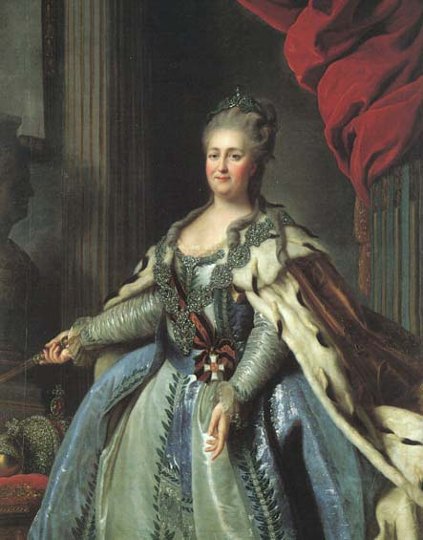
Felvilágosult abszolutizmus kiteljesedése: II. (Nagy) Katalin
II. (Nagy) Katalin
 Felvilágosult uralkodó
     ésszerűsítés, központosítás
    ⇓
    Pugacsov felkelés – vérbefojtás
Külpolitika – Péteri hagyomány folytatása
 melegtengeri kikötő a cél
     Török Birodalom
1770 török vereség
⇓
1783 Krím, Azovi-tenger orosz terület
Nagy Péter álma valóság
 Lengyelország feldarabolása
II. (Nagy) Katalin

Slide 17
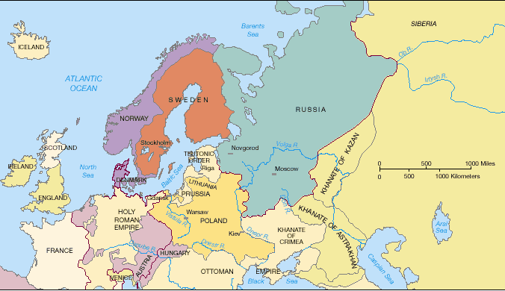
Oroszország 1550

Slide 18
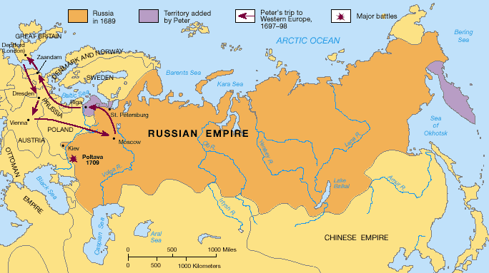
Terjeszkedés I. (Nagy) Péter alatt

Slide 19
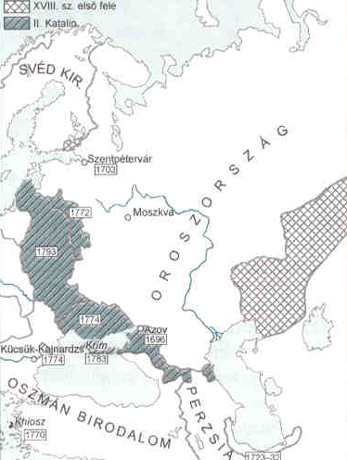

Slide 20
Lengyelország első felosztása
(A sikertelen felzárkózás)   ⇓ ⇒⇐ ⇑ ∅     † 
XVII. századi Lengyelo. ⇒ a nemesi köztársaság „aranyszabadsága”
 liberum veto ⇒ ∅ működő képes, ∅ fejlődés
     köznemesség a mágnások függésében
     jobbágyság kiszolgáltatottsága óriási
     a központi hatalom ∅
     rendi állam ∅ működik
Lengyel örökösödési háború ⇒ szomszédok befolyása ⇑
 Poniatowski Szaniszló - a reformok a felvilágosodás jegyében
⇑
1772 porosz-orosz-osztrák támadás
⇓
Lengyelország első felosztása
(1793 és 1795 végleges felosztás)

Slide 21
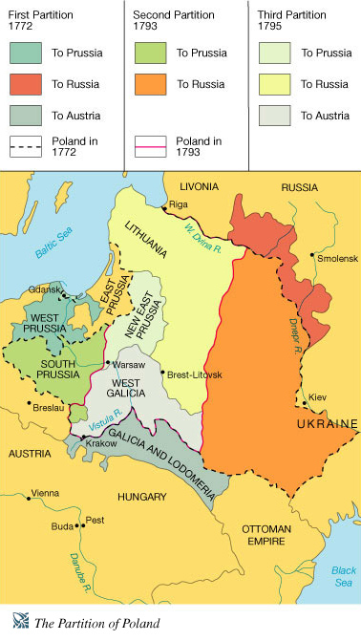
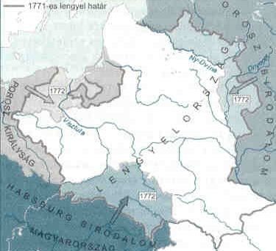
Lengyelország felosztásai

Slide 22
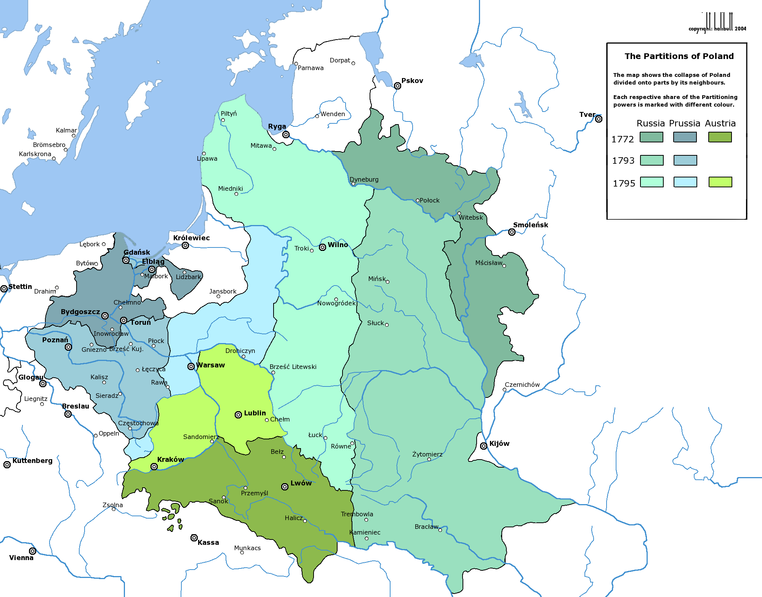

Slide 23
Felvilágosult abszolutizmus: a polgári jellegű reformokat bevezető bürokratikus kormányzati rendszer a XVIII. században. Több abszolút uralkodó (Poroszországban II. Frigyes, a Habsburg Birodalomban Mária Terézia és II. József) - a hatalmi rendszer megváltoztatása nélkül - modernizálni kívánta birodalmát. → Merkantilista vámpolitikával, adókedvezményekkel, az oktatás fejlesztésével kívánták fellendíteni államuk gazdaságát, hogy a hatalmú versenyben ne maradjanak alul. A ~ elsősorban a → periféria országaira volt jellemző. A ~ sokat merített a felvilágosodásból: vallási türelem, a reformok erejébe vetett hit. A ~t a hagyományokat figyelnem kívül hagyó reformok jellemezték, de szinte minden országban jelentős mértékben hozzájárult a gazdasági és társadalmú fellendüléshez (az abszolutizmus és a felvilágosodás összevonásával született elnevezés a fiziokratáktól származik).

Slide 24
Felvilágosult abszolutizmus: A 18. század utolsó harmadától kezdődően Európa több országában megvalósított kormányzati elv annak érdekében, hogy gazdasági, társadalmi és kulturális tekintetben felzárkózzanak - vagy legalábbis ne maradjanak le reménytelenül - az akkoriban legfejlettebbnek számító Nagy-Britanniától, Hollandiától és Franciaországtól. Egy-egy kortárs filozófiai, esetenként más tárgyú szakmunka szolgált elméleti alapvetés gyanánt. A felvilágosult abszolutista kormányok közös jellemzője volt a vallási türelem, a felekezeti fanatizmussal szembeni fellépés, az ítélkezési szigor enyhítése, az egészségügyi helyzet javítása, az állam számára "hasznos" alattvalók képzése érdekében a nevelésügy korszerűsítése, s általában véve a "közjó" előmozdítása. Főleg Európa viszonylag elmaradott államaiban alakult ki. A Habsburg Monarchiában képviselője II. József (1780-1790), de a felvilágosult abszolutizmus jelei már Mária Terézia uralkodásának második szakaszában, a Józseffel való társuralom idején (1765-1780) megjelentek.

Slide 25
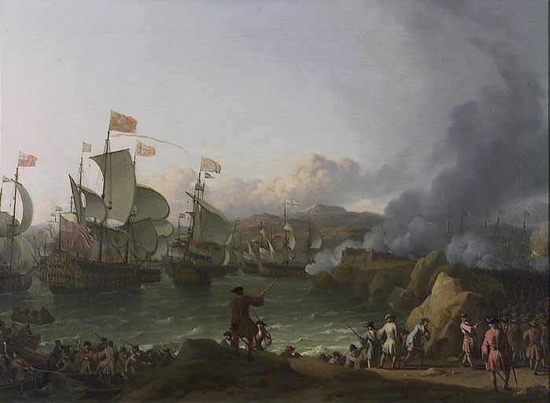
At the Battle of Vigo Bay, English and Dutch destroyed a Spanish treasure fleet, recovering silver to the value of about a million pounds sterling

Slide 26
